Slide 1
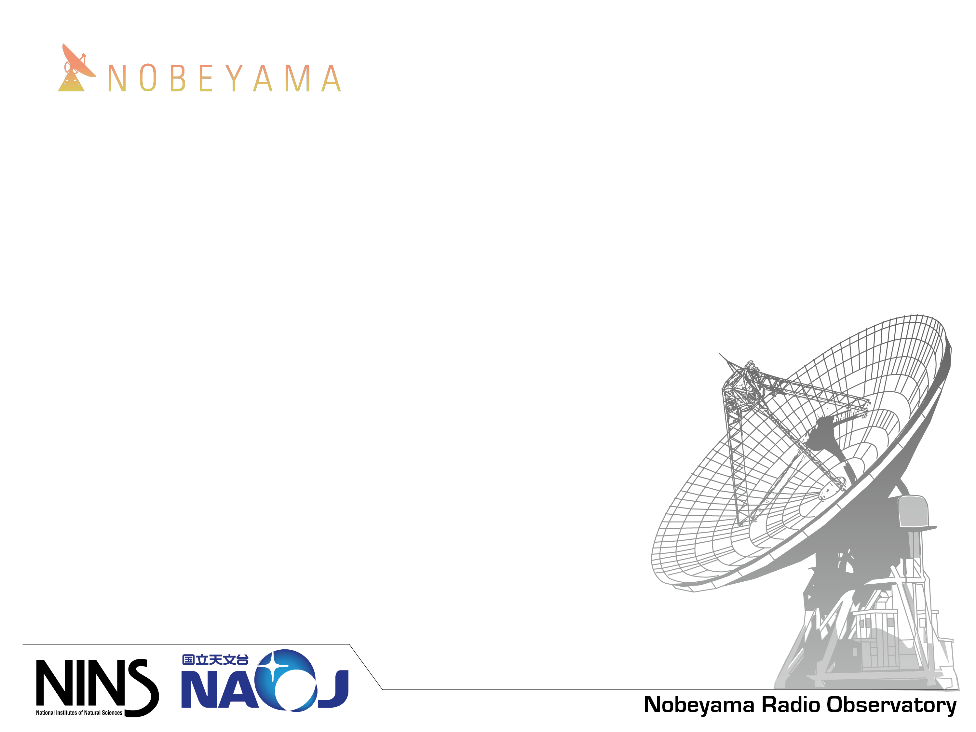
Part II アンモニア分子 (NH₃)
2018年6月4日 観測実習
松尾 光洋 (A班)

Slide 2
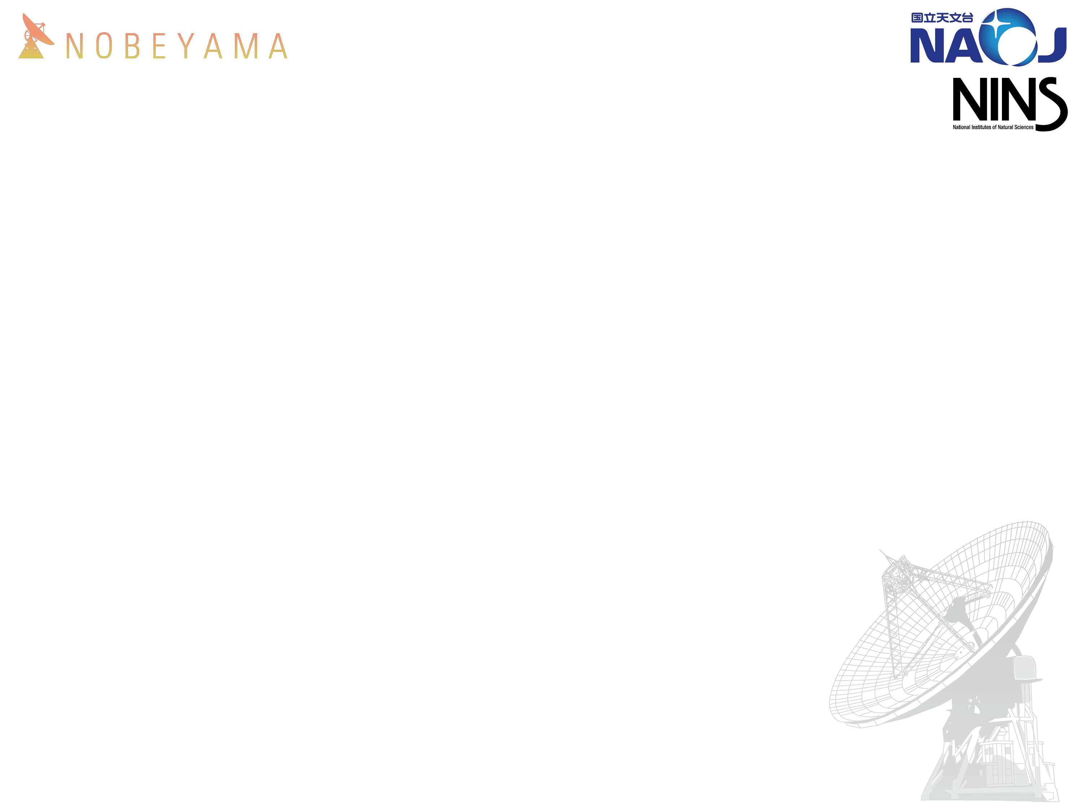
線スペクトル
原子、分子が持つエネルギー準位の遷移に相当するエネルギーを放射または吸収する
エネルギー準位は離散的
各遷移で放射 (吸収)する エネルギー(周波数)は決まっている
遷移の例
電子殻遷移 (主量子数, n): Hα, H64α
分子回転遷移 (回転量子数, J): CO(J=1-0)
分子振動遷移 (振動量子数, v): SiO(v=2-1)
E₂
ΔE
ΔE = hΔν
吸収
放射
E₁

Slide 3
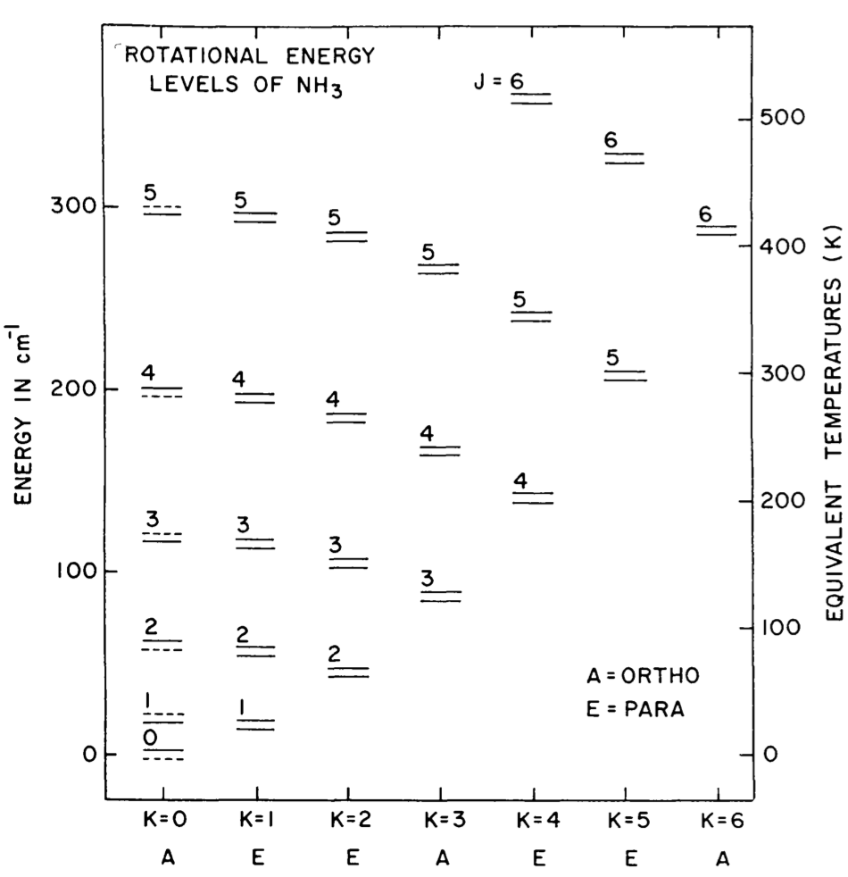
反転遷移
inversion transition
アンモニア (NH₃)は対称コマ分子
Ho & Townes 1983
K
J
N
H
H
H
H
H
H
反転遷移
N
J: 回転量子数
K: 回転対称軸に射影した量子数
J ≥ Kであり、
J = Kの時、回転対称軸を軸として回転
→ 準安定状態

Slide 4
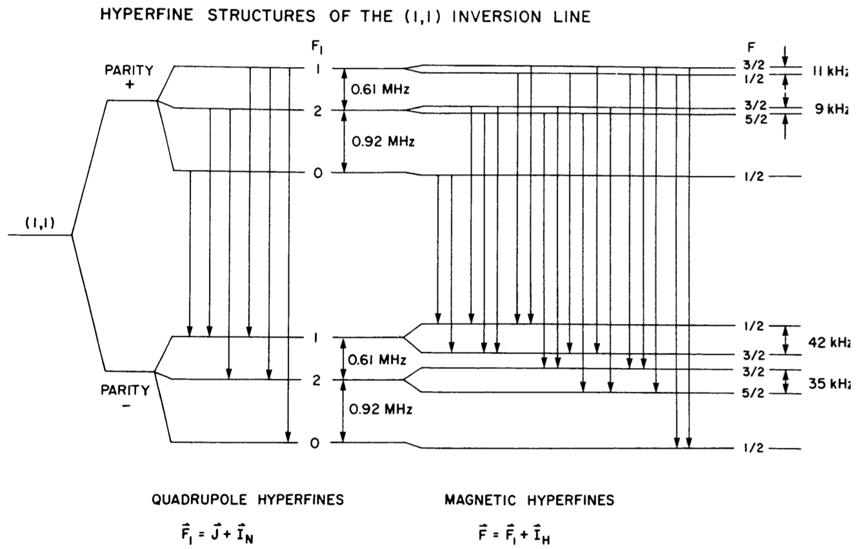
超微細構造
hyperfine structure
窒素の核スピン (I_{N} = 1)により分裂
さらに水素の核スピン (I_{H} =1/2)により分裂
Ho & Townes 1983

Slide 5
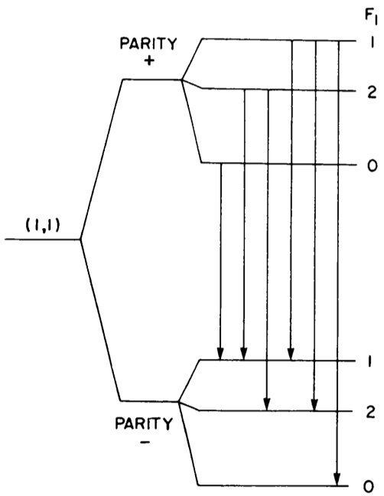
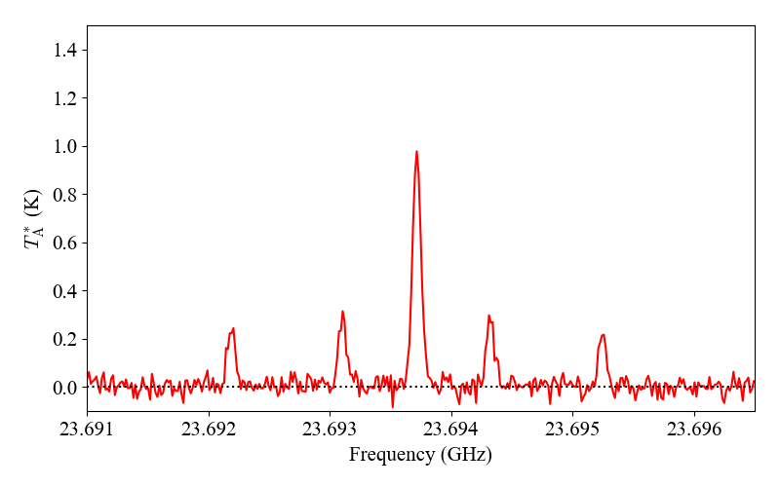
超微細構造
hyperfine structure
今回の観測で見えるのはおそらく5本
NH₃(1, 1)

Slide 6
物理量導出方法
NH₃(1, 1), (2, 2)の光学的厚み: τ(1, 1), τ(2, 2)
分子ガスの温度 (回転温度): T_{rot}
NH₃の柱密度: N(1, 1), N(2, 2), N(NH₃)
分子ガスの柱密度: N(H₂)
分子ガスの質量: M

Slide 7
光学的厚み (深さ)
optical depth
光学的厚み τ: 天体の透明度を表す無次元量
背景光 (背景放射)
観測天体
温度 T
光学的厚み τ
観測者
T_{bg}
ΔT_{A}*
η_{mb}: 主ビーム能率
Φ: filling factor
τ ≧ 1の時: 光学的に厚い
τ < 1の時: 光学的に薄い
τ ≫ 1の時: ΔT_{A}* ~ T – T_{bg}
τ ≪ 1の時: ΔT_{A}* ~ (T – T_{bg}) τ

Slide 8
光学的厚みの計算
mainとsatelliteの強度比から τ (J, K, m)を計算
理論計算による τ の比
NH₃(1, 1):
τ (1, 1, s_{i}) = 0.2778 τ (1, 1, m)
τ (1, 1, s_{o}) = 0.2222 τ (1, 1, m)
NH₃(2, 2):
τ (2, 2, s_{i}) = 0.0651 τ (2, 2, m)
τ (2, 2, s_{o}) = 0.0628 τ (2, 2, m)
main line
inner satellite line
outer satellite line
※ NH₃(2, 2)のsatelliteが受からない場合は
(1, 1, m)と(2, 2, m)の強度比からτ (2, 2, m)を得る
※ NH₃(1, 1)のsatelliteが受からない場合は
Rotational diagramでN(NH₃)とT_{rot}を得る

Slide 9
分子ガスの温度 (回転温度)
rotational temperature
ボルツマン分布
τと柱密度 (N)の関係
代入
※ ΔVは (1, 1)と(2, 2)
で等しいと仮定
τ (1, 1, m) = 0.500 τ_{t} (1, 1)
τ (2, 2, m) = 0.796 τ_{t} (2, 2)

Slide 10
柱密度
column density
温度がわかると柱密度 N(1, 1), N(2, 2)が求まる
全準位において、求めた回転温度でボルツマン分布が成り立つと仮定するとNH₃の全柱密度が求まる
 | 励起エネルギー (E/k) | 統計的重率 (g)
(0, 0) | 0 | 1/2
(1, 1) | 23.4 | 3/2
(2, 2) | 64.9 | 5/2
(3, 3) | 124.5 | 7
... | ... | ...
Lu et al. 2004

Slide 11
分子雲の柱密度、質量
分子雲の大半は水素分子
[NH₃/H₂] ~ 10^{–8} – 10^{–5} : X(NH₃)
分子雲の質量
μ = 1.36: ヘリウムを考慮
m_{p}: 陽子の質量
S: 1 grid (1 bean)の面積

